Slide 1
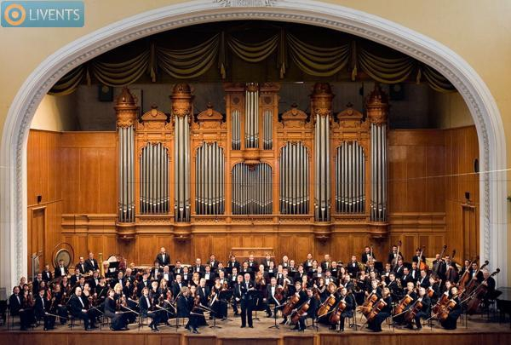
Симфонический оркестр состоит из нескольких групп.

Slide 2
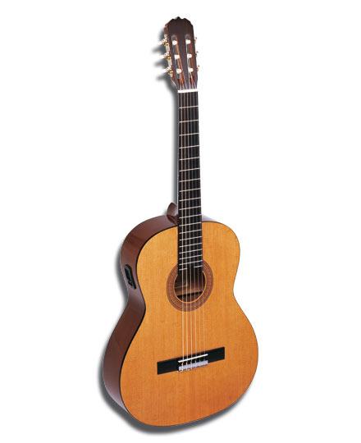
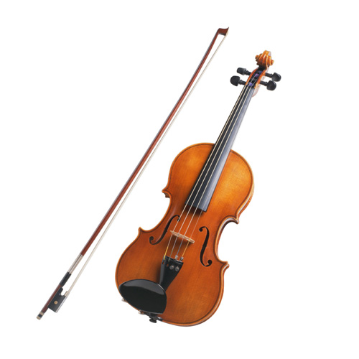
Какой из струнных инструментов входит в состав симфонического оркестра?

Slide 3
ВЫ МОЛОДЦЫ !!!

Slide 4
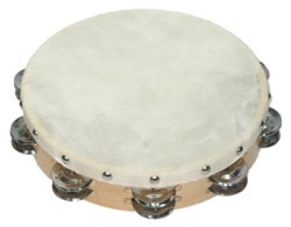
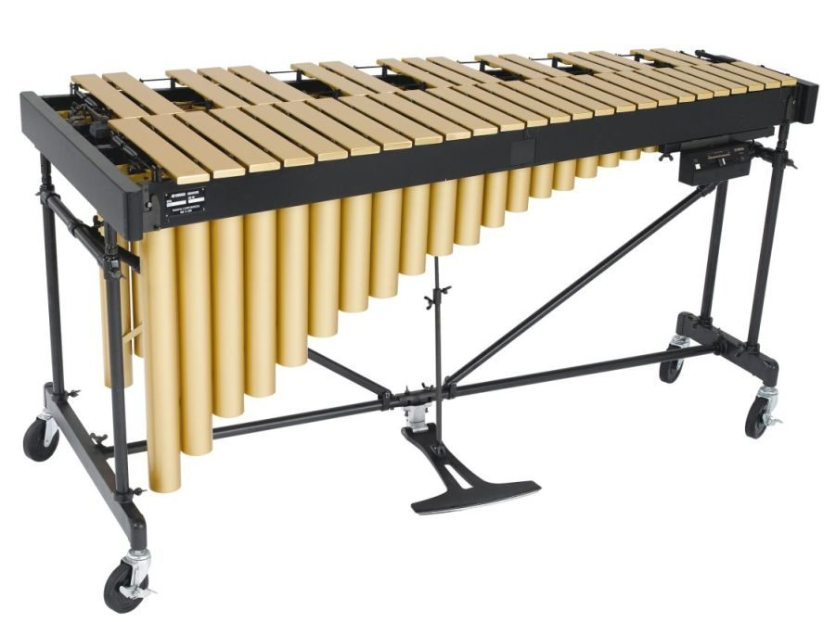
Какой из ударных инструментов входит в состав симфонического оркестра?

Slide 5
ВЫ МОЛОДЦЫ!!!

Slide 6
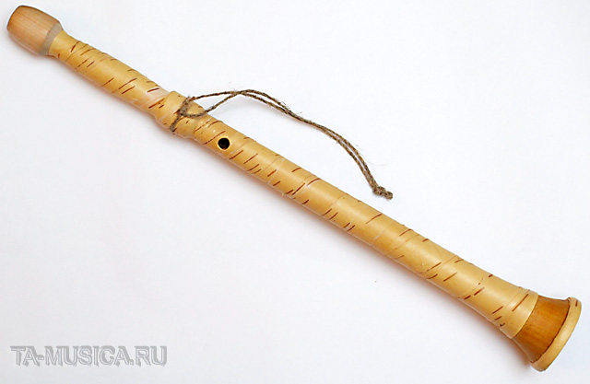
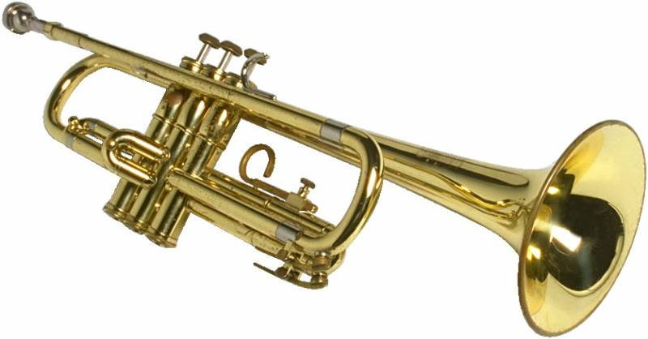
Какой из струнных инструментов входит в состав симфонического оркестра?

Slide 7
ВЫ МОЛОДЦЫ!!!

Slide 8
СПАСИБО ЗА ВНИМАНИЕ !!!

